Slide 1
Maven : une introduction

Slide 2
Un peu d’histoire :
• Né en aout 2001 avec le projet Alexandria puis utilisé pour simplifier le développement du projet Turbine (jakarta) – Framework de présentation de portail utilisé par Jetspeed 1.
•Constat :
nombreux projets hétérogènes (ant différents, structure fichiers, …)
gestion des dépendances difficiles (librairies dans le SCM)

Slide 3
•Volontés :
1.une manière standardisée de builder
2.Avoir une description du projet
3.Avoir une manière simple d’éditer les informations du projet
4.Avoir une manière simple de partager les librairies entre les différents projets
5.Ne plus stocker les librairies dans le SCM

Slide 4
Maven est un Project Management Framework
•Il permet de :
1.Rendre le processus de build simple
2.Uniformiser le processus de build
3.Fournir des informations de projet de qualité Fournir des directives pour les best practices development
4.Migrer de manière transparente à de nouvelles fonctionnalités

Slide 5
Notion :
•Utilise la notion de projet où existent :
1. Unensemble de fichiers contenant du code
2.[Des fichiers de configuration]
3.[Des licenses]
4.Des développeurs impliqués associés à leurs rôles sur le projet
5.Les dépendances
6.Les ressources (images, …)
•Convention Over Configuration

Slide 6
POM :
Le coeur d'un projet Maven 2 est le modèle objet projet (POM : Project Object Model)
Notions - POM :
•POM – Project Object Model = fichier descripteur
• décrivant le projet
•Hérite du super-pom
•Permet de normaliser

Slide 7
POM Contient :
1.groupId (ex : fr.soat.sample)
2.artifactId (ex : mon-premier-module)
3.packaging (ex : jar)
4. version
5.name
6.url
7.Description
8.dependency
9.plugin
10.build

Slide 8
Gestion des dépendances :
Gère les dépendances du projet
Gère les dépendances transitives entre projet
ex :
A (sample-war.war) dépend de B (sample-jar.jar)
B (sample-jar.jar) dépend de C (log4j.jar).

Slide 9
Gestion de visibilité :
Existe 6 types de visibilité :
•Compile : (par défaut) disponible dans toutes les phases
•Runtime : les dépendances de portées runtime ne sont pas nécessaires pour la compilation, uniquement pour l'exécution (ex : drivers JDBC)
•Provided : utilisée pour compiler l'application, mais non déployée (ex : librairies présentes dans le classpath d’un serveur d’application)

Slide 10
Gestion de visibilité :
•Test : uniquement nécessaires pour compiler et exécuter les tests (par exemple Junit)
•System : similaire au scope Provided mais où le jar est spécifié explicitement (ie. Son chemin dans le système de fichiers)
•Import : utilisé uniquement dans le cas d’une dépendance de type pom ans la section <dependencyManagement>

Slide 11
Modules et Héritage :
Permet de gérer des modules (référence à un autre projet maven, c’est à dire une référence à un autre POM) .
Permet de gérer des héritages (référence à un projet père pour bénéficier des caractéristique de son POM) .

Slide 12
Repository :
•Repository global :
Un/des repositories globaux (ex : http://repo1.maven.org/maven2/ ) contiennent les dépendances officielles et sont utilisés pour construire (par téléchargement)

Slide 13
Repository :
•Repository local :
(par défaut $HOME/.m2/repository) contient des dépendances officielles et courantes et est utilisé par les projets pour chercher les dépendances. Si elles ne sont pas trouvées dans le repository local,
elles sont automatiquement téléchargées à partir du/des repositories globaux

Slide 14
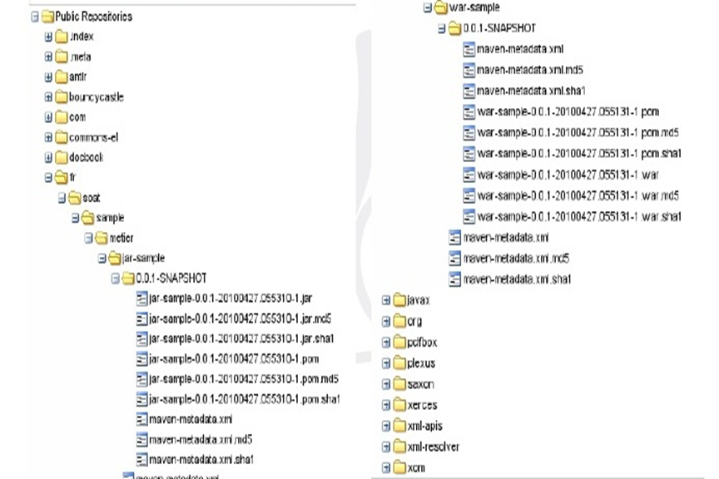
Repository :

Slide 15
Cycle de vie :
•Consiste en une série de phases où chaque phase peut réaliser une ou plusieurs actions (ou goals)
liée à la phase (ex : la phase de compilation invoque un ensemble de goal de compilation)
•Possibilité d’invoquer un goal directemen

Slide 16
Profils :
•Possibilité de définir ses profils (ex : dev, initdb, dev-bdd)
•Permet de se dé-corréler d’une couche non utile aux développements courants (allégement
de la compilation, tests propres au développement courant, ...)
•Permet de tester par rapport à son environnement
ex :mvn install -Pdev

Slide 17
Configuration :
•.${MAVEN_HOME}/conf
.settings.xml
Proxy internet,
Path du repository local,
Mirroirs,
Profils,
•.${HOME}/.m2
.settings.xml
Mirroirs,
Profils,
Droits

